Slide 1
Prise en compte de la condition de stabilité dans Cast3M
Contexte et intérêt
Difficultés du problème
Méthode des contraintes initiales
Accélération de convergence
Implantation dans Cast3M
Exemple de calcul
Conclusion et perspectives

Slide 2
Contexte au CEA
Etudes de sureté, analyses limites, chargements ultimes
Sollicitation des structures jusqu’à la perte de toute résistance mécanique
Problématique
Instabilités, écrouissage négatif, flambages locaux
Récupération de la stabilité après un saut de déplacements

Slide 3
Un problème physique

Slide 4
Difficultés du problème
Très mauvais conditionnement de la raideur tangente, quasi-indétermination en rotation
Passage d’instabilités, pas de contrôle possible, perte d’unicité
Pas de garantie de trouver la solution physique
Quelle est la solution physique?

Slide 5
Equilibre en quasi-statique
Structure S, conditions aux limites Cl, comportement Comp, état initial U₀ au repos, chargement F_{ext}
On cherche l’état tel que :
F_{ext} - B σ = 0 Équilibre
σ = Comp (ε) Comportement
dF.dU > 0 Stabilité
5

Slide 6
Stabilité
Plusieurs écritures possibles
DF.dU > 0
Df = Kt dU Kt > 0
Kt peut être négatif à cause de :
Comportement, CL
Non linéarité géométrique Kσ
Perte d’unicité de la solution
6

Slide 7
Non linéarités géométriques
Lagrangien réactualisé
Terme non linéaire dans le calcul des déformations
Transport des contraintes initiales
Intégration sur la configuration finale

Slide 8
Raideur tangente
Raideur élastique + raideur transport des contraintes initiales
Travail des contraintes dans une transformation u

Slide 9
Non linéaire géométrique

Slide 10
Contraintes initiales
Déplacement U
➔ Déformations ε
➔ Contraintes σ (avec le comportement)
➔ Forces nodales équivalentes : F = B σ
➔ Actualisation forces extérieures et CL
➔ Résidu R = F – F_{ext} – F_{react}
➔ Incrément déplacement ΔU = O⁻¹ R
On itère

Slide 11
Contraintes initiales (convergence)
K = Kelas + Ksig
U_{n+1}=U_{n}+O⁻¹(F_{ext} – K(U_{n}))
F_{ext}= K(U_{e})
U_{n+1}=U_{n} + O⁻¹ K’(U_{e}-U_{n})
U_{n+1}-U_{e} = (I-O⁻¹K’) (U_{n}-U_{e})

Slide 12
Convergence (suite)
-1 < O⁻¹ K’ –1 < 1
0 < O⁻¹ K’ < 2
Problème : K’ change pendant les itérations (raideur tangente) à cause du changement de la géométrie
Si O⁻¹K’ petit convergence lente
O = K’ donne la meilleure convergence

Slide 13
Remarque
Si O n’est pas positif:
ΔU R négatif éventuellement
Vérifie l’équilibre mais pas le bon sens
➔O doit être positif
O = K_{comp}+ K_{sigm} + K_{augm}

Slide 14
Accelérations de convergence
O non optimal
Coût de la résolution
Contrainte de positivité
Variation de K^{T} dans le pas
➔ Accélération de convergence
Raideur tangente constante

Slide 15
Raideur tangente constante
Recherche sur sous espace
Les itérations définissent des couples (U_{i}, R_{i}) vérifiant l’équilibre : F_{ext}-F_{int} = R_{i}
Supposons l’existence opérateur tangent T
R_{i} - R_{j} = T (U_{i} – U_{j})

Slide 16
Raideur tangente constante - 2
U = U_{n} + Σλ_{i}(U_{i} - U_{n})
R = R_{n} + Σλ_{i}(R_{i} - R_{n})
Minimisation de R² (autres normes possibles)
R ∂R/ ∂ λ_{k} = 0
(R_{n} + Σλ_{i}(R_{i} - R_{n})) R_{k}=0
Résolution système linéaire ➔ λ_{i}
continuer avec le nouveau U

Slide 17
Raideur tangente constante - 3
Dans Cast3m accélération tous les 2 pas avec 4 itérés. Compromis stabilité vitesse.
Correction direction de l’incrément
En fait on accélère les forces (conditions unilatérales)
Calcul une projection de T sur le sous-espace engendré par les itérés

Slide 18
Illustration
Exemple du retournement de fond
Courbe charge déplacement non monotone
Équilibre instable le long de la branche descendante
18

Slide 19
Cas 1 : Raideur Sécante POSITIVE
ΔR_{acc}
ΔR_{acc}
F
R₁
R₂
R₃
R₄
Accélération STABLE
R₀
Accélération STABLE

Slide 20
Cas 2 : Raideur Sécante NON POSITIVE
ΔR_{acc}
Itérations standards SANS ACCELERATION
F
R₀
R₁
R₂
R₃
R₃
Accélération STABLE LIMITE
0 <= R_{acc}.Un <= 100 x Rn.U_{n}
Accélération STABLE
Accélération
INSTABLE
Sign(ddU_{n} . (R_{n} + ΔR_{acc})) != 1
ΔR_{acc}

Slide 21
Contraintes initiales modifié
Nouvel algorithme dans Cast3M:
Actualisation géométrie
Actualisation contact
Déséquilibre R
Calcul O = Kelas + Ksigm
Si O non positif augmentation de O par Kaugm

Slide 22
Boucle interne
Répéter
Calcul ΔU = O⁻¹R
Calcul ΔU_accéléré par accélération de convergence
Comparer signe ΔF ΔU_accéléré et ΔF ΔU
Si identique ΔU = ΔU_accéléré
Calcul R = Bσ – F_{ext} – F_{react}
Si Kaugm non nul test non convergence
Fin itérations si test ok
Si Kaugm nul test convergence
Sortie si test ok
Fin Répéter

Slide 23
Convergence contraintes initiales
K^{T} > 0
Compte tenu des contacts actifs
Bσ - F_{ext} – F_{react} petit
Stationnarité des itérations

Slide 24
Corde élastique
Longueur 10⁻¹ dans la direction UX
Rayon 1.414 10⁻³
Young indifférent
NU 0.35
UX UY UZ bloqué sur extrémité 1
UY UZ bloqué sur extrémité 2
Chargement rotation imposée extrémité 2
200 pas par tour
Elément prisme à 6 noeuds

Slide 25
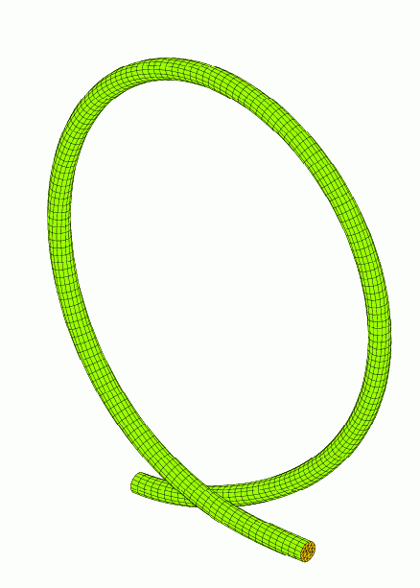
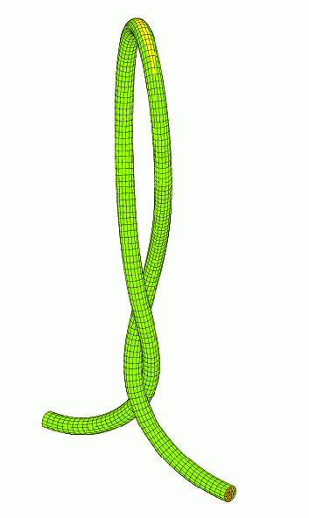
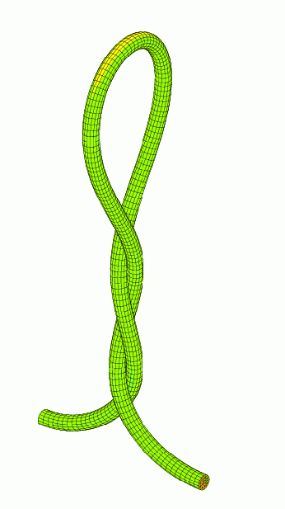
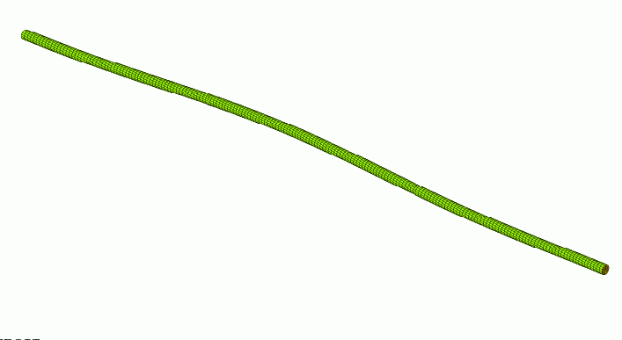
Résultat corde
Flambage initial vers 2,8 tours
Succession d’instabilités entre des états stables.
Fin (provisoire) du calcul vers 3,2 tours

Slide 26
Résultats

Slide 27
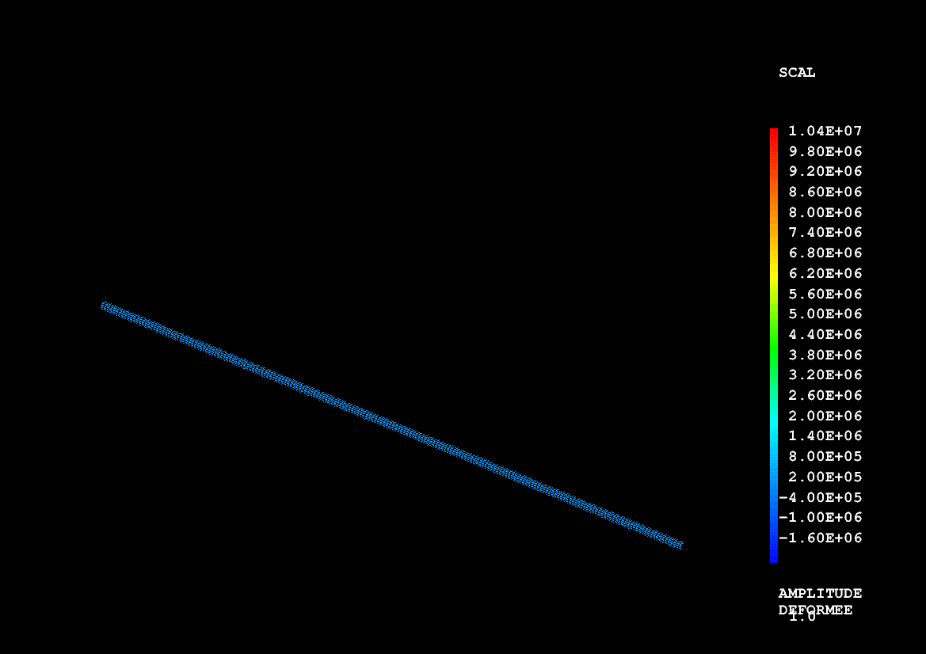
Equilibre

Slide 28
Dynamique

Slide 29
Dans PASAPAS
STABILITE: test de stabilité.
Vrai par défaut
Mettre à Faux si problème physique non positif
AUGMENTATION_AUTOMATIQUE
Faux par défaut
Mettre à Vrai si incrément de déformation non infinitésimal
K_SIGMA
Faux par défaut
Mettre à vrai si recherche de point limite

Slide 30
Conclusion
Désactivation automatique de l’accélération de convergence si instabilité détectée
Possibilité dans Cast3M (2022) de traiter les passages d’instabilités et les problèmes à raideur tangente nulle
Développement réalisé entièrement en langage de données de Cast3M, utilisation des opérateurs existants

